Slide 1
TRƯỜNG TIỂU HỌC QUANG TRUNG
Sách kết nối tri thức với cuộc sống – Lớp 4
Năm học 2024-2025

MÔN: HOẠT ĐỘNG TRẢI NGHIỆM
Chung tay bảo vệ cảnh quan địa phương
Giáo viên: Lê Thị Hường

Slide 2
1. Chia sẻ những điều em quan sát được về cảnh quan thiên nhiên ở địa phương.
Kể những điều em quan sát được trong chuyến đi tham quan cùng lớp hoặc người thân.
Nêu cảm nghĩ của em trước thực trạng cảnh quan thiên nhiên đó.
Notes:
GV có thể lướt nhanh cho hs tập trung làm sổ tay du lịch

Slide 3
2. Lập kế hoạch khảo sát thực trạng cảnh quan thiên nhiên ở địa phương
Lựa chọn một cảnh quan thiên nhiên ở địa phương mà nhóm sẽ thực hiện khảo sát.
Thảo luận về các tiêu chí để dây dựng phiếu khảo sát.

Slide 4
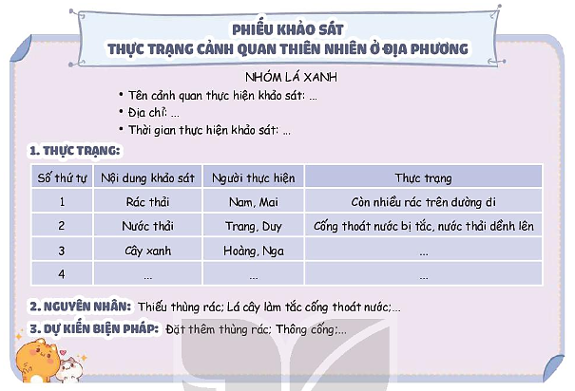

Slide 5
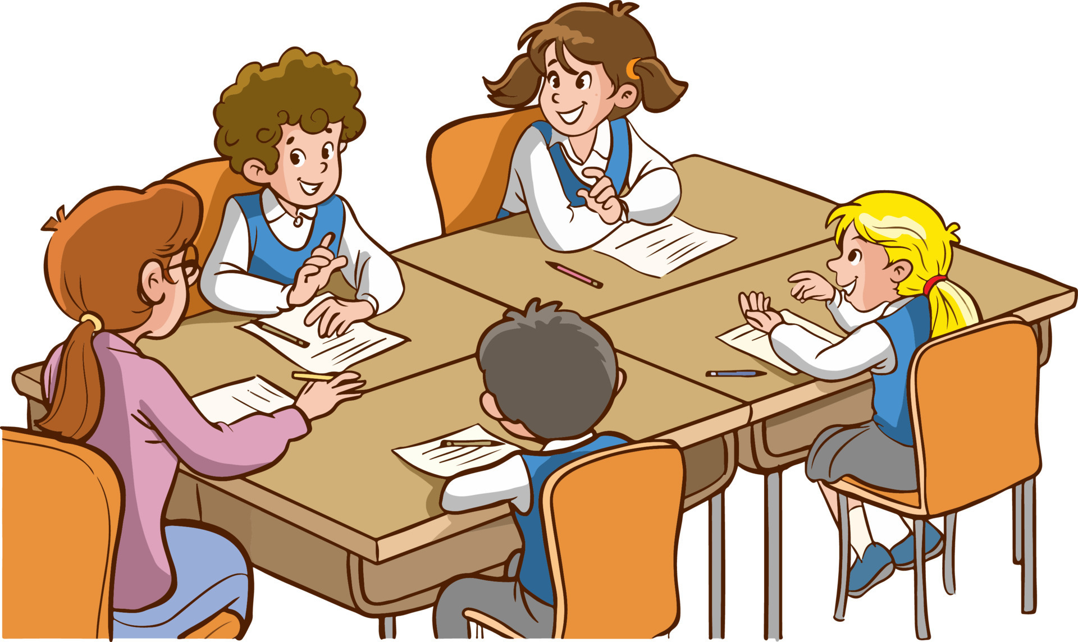
Thống nhất thời gian khảo sát và đồ dùng mang theo.

Slide 6
DẶN DÒ

